Slide 1
Oriënteren op je 14e
Terugkoppeling na interview
Susan Janssen, Auke de Leeuw, Janneke Verspagen

Slide 2
Na deze les:
weet je wat algemeen en persoonlijk belangrijk is binnen het afnemen van een interview.
heb je ervaren wat belangrijk is bij het afnemen van een interview.
kan je de relevante informatie uit een interview verwerken (in een format).
kan je de leeropbrengsten, antwoorden en ervaringen delen met anderen.
kan je reflecteren op je eigen (interview)vaardigheden en op ontvangen feedback/kritiek en aan de hand daarvan bepalen wat je de volgende keer anders zouden doen.
kan je kritisch zijn op kennis, vaardigheden en handelen van anderen en feedback/kritiek ontvangen van anderen.
heb je een perspectief ontvangen in hoeverre je profielkeuze je toekomst bepaalt.
kan je de verschillende leeropbrengsten gebruiken om te oriënteren op een profiel-, studie- of beroepskeuze.

Slide 3
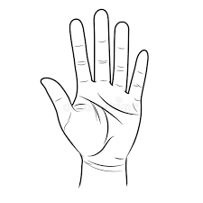
Is alles gelukt?
Is het interview gelukt?
Heb je het format ingevuld?
Heb je het format meegenomen?

Slide 4
Pitch
Groepjes van 4 leerlingen
Elke leerling pitcht binnen het groepje over opbrengsten van het interview. (2 minuten)
Dan tijd voor vragen door de andere 3 leerlingen. (3 minuten)
Na deze 5 minuten gaat de volgende leerling pitchen, enz.
Tip: Gebruik de reflectievragen op het formulier!

Slide 5
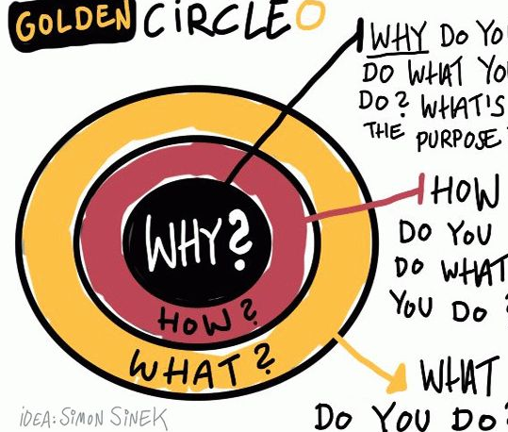
Klassikaal verder
Format:
Wat was je doel, en heb je deze behaald?
Wat is het belangrijkste dat je geleerd hebt?
Wat zou je de volgende keer anders doen?

Slide 6
Database
Natuur & Gezondheid | Economie & Maatschappij
Natuur & Techniek | Cultuur & Maatschappij

Slide 7
Feedback voor ons
Wat vond je van de lessen?
Wat vond je van de opdracht?
Wat was leuk/leerzaam aan het project?
Wat zouden we kunnen verbeteren aan het project?

